Slide 1
Az orvostechnika oktatásának kezdetei a Kandó Kálmán Villamosipari Műszaki Főiskolán
Dr. Forgács Lajos
okl. villamosmérnök, okl. mérnök-tanár

Slide 2
Az orvostechnika oktatásának kezdetei a Kandó Kálmán Villamosipari Műszaki Főiskolán
Mi is az orvostechnika?
Az orvostechnikai oktatás első 10 éve.
KK-munkák az orvostechnika területén.
(Együttműködés a Medicor Művekkel.)
Egyéni kutató munkák az orvostechnika területén (TUKUFA, TDK)
Hazai és nemzetközi tudományos konferenciákon megtartott előadások.
Megjelent szakmai és tudományos cikkek az orvostechikai témákban.

Slide 3
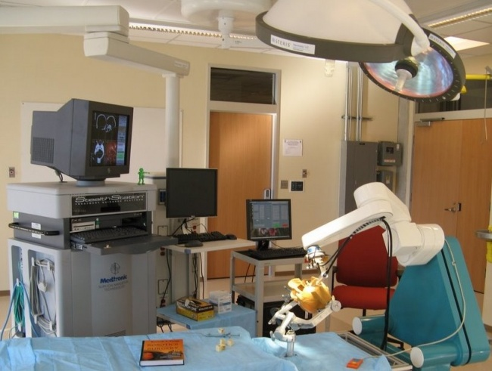
Imaged Guided Neurosurgery Robot

Slide 4
Az orvostechnika oktatásának kezdetei a Kandó Kálmán Villamosipari Műszaki Főiskolán
  Az orvostechnika (biomedical engineering):
  olyan határterületi (interdiszciplináris), vagy több tudományterületet is átfogó (multidiszciplináris) tudomány, melynek célja, hogy az orvostudomány által felvetett mérési (információszerzési) és gyógyászati problémákat a műszaki tudományok elvei, módszerei és készülékei segítségével oldja meg.
  Klinikai mérnökség (clinical engineering):
  Az orvostechnikai ismereteknek a klinikai környezeten belüli alkalmazásával foglalkozik az egészségügyi ellátás hatékonyságának növelése érdekében.

Slide 5
Az orvostechnika oktatásának kezdetei a Kandó Kálmán Villamosipari Műszaki Főiskolán
ELŐZMÉNYEK:
A „Magyar Királyi Állami Mechanikai és Elektromosipari Szakiskolá”-ban (Tavaszmező utca 15.)
Az „Elektrotechnikai Felső Tagozat” tantervében
az 5. évfolyam során
ORVOSI VILLAMOS KÉSZÜLÉKEK
tantárgyat tanítottak
1933-ban.
(Schnöller Antal tanár úr közleménye alapján)

Slide 6
Az orvostechnika oktatásának kezdetei a Kandó Kálmán Villamosipari Műszaki Főiskolán
Az ötlet felmerülése a Műszeripari és Automatizálási tanszéken 1969-ben, előkészületek.
Ötletadó: Czine József (1935-1998) tanszékvezető
Szakágazati irányító: Forgács Lajos
Tanácsadó: Dr. Katona Zoltán (1931-1995)
Az oktatás megkezdése: 1969/1970. tanév 2. félév
(1970. február: Orvosi elektronikus műszerek című tantárgy heti 2 óra előadás a II. évfolyamon 17 fővel.)
1970/71. tanévben, 1. félévben: 2 + 3 óra
2. félévben: 3 + 7 óra

Slide 7
Az orvostechnika oktatásának kezdetei a Kandó Kálmán Villamosipari Műszaki Főiskolán
Fontos feladat, ami eltér a műszaki képzéstől:
a Biológiai-fiziológiai alapismeretek oktatása
Mit is mérünk? Az élő szervezet (az emberi test) mechanikai, és villamos paramétereit!
Ehhez ismerni kell a mérendő objektum fizikai tulajdonságait!
Előadók:
Dr. Kertai Pál (1971-1973), országos tiszti főorvos, majd Debrecenben tanszékvezető egyetemi tanár
Dr. Jólesz Ferenc (1973-1976),
később: Professor Ferenc Jolesz, Harvard Egyetem (USA)
Dr. Vittay Pál, az Orvostovábbképző Intézet, majd Egyetem professzora

Slide 8
Az orvostechnika oktatásának kezdetei a Kandó Kálmán Villamosipari Műszaki Főiskolán
IPARI KAPCSOLATOK:
Medicor Művek: szakdolgozatok konzultálása, bírálata
Vizsgabizottsági elnök: Dr. Martos István (1926-2001) vezérigazgató
KK-munkák:
  Újraélesztő gyakorló fantom készítése („AMBU-baba”)
  Nagypontosságú hőmérsékletérzékelő eszköz tervezése
  Panelműtő villamos biztonsági ellenőrzése
ORMI (Orvosi Műszerügyi Intézet), 1979-től: ORKI (Országos Kórház- és Orvostechnikai Intézet): szakdolgozatok konzultálása, bírálata
Óraadó és mérésvezető: Szabó József (1940-1990)
SIEMENS: ajándék műszerek
Mérésvezető: Ganter Antal szervizmérnök

Slide 9
Az orvostechnika oktatásának kezdetei a Kandó Kálmán Villamosipari Műszaki Főiskolán
Egyéni kutató munka:
  EKG-jel szimulátor készítése (TUKUFA 1978-1980)
  Légzési rendszer modellezése (IHS Dresden-nel közösen)
  Az orvostechnikai mérnökök elhelyezkedési lehetőségeinek vizsgálata (IHS Dresden-nel közösen)
  TDK munka:
  Nagy bemeneti ellenállású EKG erősítő fokozat

Slide 10
Az orvostechnika oktatásának kezdetei a Kandó Kálmán Villamosipari Műszaki Főiskolán
NDK kapcsolatok:
  Ingenieurhochschule Dresden (IHS Dresden):
  Kölcsönösen előadások tartása
  Közös kutató munka
  Tanterv csere
  Technishe Hochshule ILMENAU:
  Tapasztalatok átvétele
  Személyes kapcsolatok

Slide 11
Az orvostechnika oktatásának kezdetei a Kandó Kálmán Villamosipari Műszaki Főiskolán
Tudományos konferenciákon való előadás(1974-1982): 21 alkalommal, ebből 10 előadás a KKVMF Tudományos Konferenciáin, továbbá:
Magyarországi Orvostechnikai Konferencia, Budapest: 1974, 1977, 1981
Egészségügyi Épületgépészeti és Orvostechnikai Konferencia, Eger: 1978
Orvostechnikai Konferencia, Basel (Svájc): 1976
Orvostechnikai Konferencia, Linköping (Svédország): 1981
Biológiai jelek feldolgozása konferencia, Szuzdal (Szovjetunió): 1982
IHS Tudományos konferencia, Drezda: 1979, 1982

Slide 12
Az orvostechnika oktatásának kezdetei a Kandó Kálmán Villamosipari Műszaki Főiskolán
Megjelent szakcikkek (1975 – 1983): 29 darab
  Orvos és Technika
  Mérés és Automatika
  KKVMF Tudományos Közlemények
  Biomedizinische Technik (NSZK)
  Wissenschaftliche Beiträge, Ingenieurschule Dresden (NDK)

